Slide 1
স্বাগতম

Slide 2
শিক্ষক পরিচিতি
মোঃ আবু তাহের
সহকারী শিক্ষক
গোপালপুর সরকারি প্রাথমিক বিদ্যালয়
ঘোড়াঘাট,দিনাজপুর

Slide 3
পাঠ পরিচিতি
বিষয়ঃ প্রাথমিক বিজ্ঞান
শ্রেণী: চতুর্থ
পাঠঃপদার্থ (পদার্থের বৈশিষ্ট্য)
পাঠ্যাংশঃ আমাদের চারপাশে নানা-----মিলিলিটার বা লিটার ।
তারিখঃ ১৪/০১/২০২০
সময়ঃ৪৫ মিনিট

Slide 4
শিখনফল
১৬,১,১-পদার্থের যে ওজন আছে তা বর্ণনা করতে পারবে ।
১৬,১,২-পদার্থ জায়গা দখল করে তা ব্যাখ্যা করতে পারবে ।

Slide 5
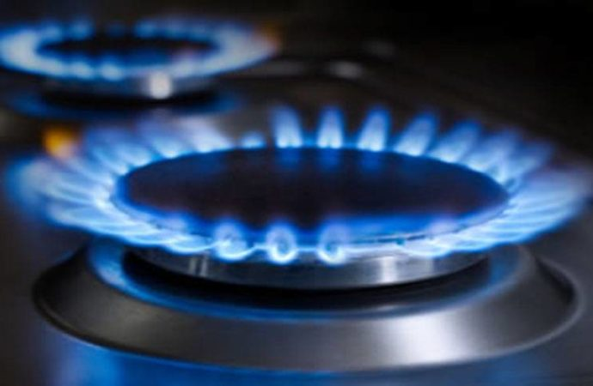
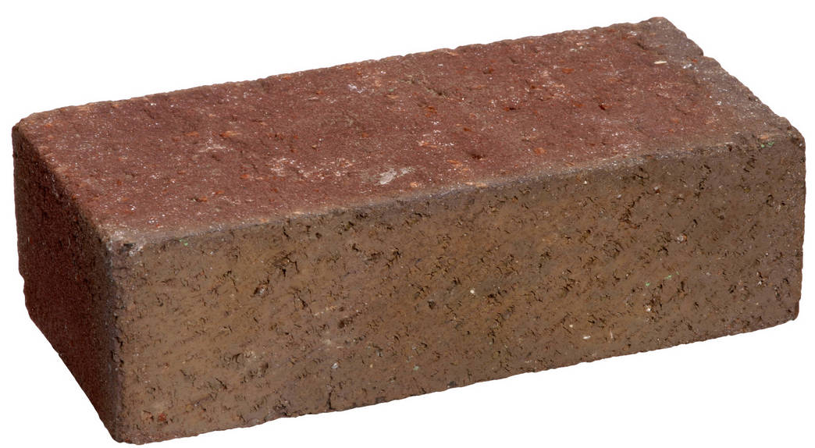
এসো কিছু ছবি দেখি
গ্যাস
ইট
পানি

Slide 6
পাঠের শিরোনামঃ
পদার্থের সাধারণ বৈশিষ্ট্য
তাহলে আজ শিখব
পদার্থের সাধারণ বৈশিষ্ট্য কী ?

Slide 7
পদার্থের সাধারণ বৈশিষ্ট্য
পদার্থ জায়গা দখল করে
পদার্থের ওজন আছে
পদার্থের আয়তন আছে
পদার্থ বল প্রয়োগে বাধা দেয়

Slide 8
একক কাজ
 | ১)পাথরের টুকরা দেওয়ার পূর্বে | ২)পাথরের টুকরা দেওয়ার পর | ৩)পাথরের টুকরা সরিয়ে নেয়ার পর
গ্লাসে পানির উপরিতল

Slide 9
এসো একটি ভিডিও দেখি
পরীক্ষনটি করে দেখাব

Slide 10
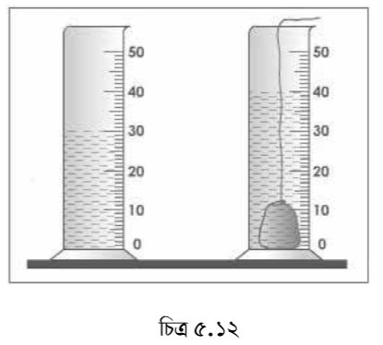
পাথরের টুকরা দেয়ার পূবের অবস্থা ও পরের অবস্থা ।
পাথরের টুকরা দেয়ার পর /

Slide 11
দলীয় কাজ
পদ্মা
মেঘনা
যমুনা
পরীক্ষণটি করে দেখাও?
পানিতে কোনো বস্তু দেয়া হলে পানির উপরিতলের কী পরিবর্তন হয়?
পরীক্ষণটি করে দেখাও?
বস্তুটি সরিয়ে নেয়া হলে পানির উপরিতলের কী পরিবর্তন হয়?
পরীক্ষণটি করে দেখাও?
ফলাফল থেকে কোন বৈশিষ্ট্য আমরা অনুমান করতে পারি?

Slide 12
প্রতি দল থেকে দলীয় কাজ উপস্থাপন কর।
ফলাফল দিয়ে পূর্বে আঁকা ছক পূরন করি ।

Slide 13
সার সংক্ষেপ আলোচনা
সকল বস্তু পদার্থ দিয়ে তৈরি ।পদার্থ জায়গা দখল করে ।পদার্থের ওজন আছে । বল প্রয়োগে বাধা প্রদান করে ।কোনো পদার্থ যে পরিমান জায়গা দখল করে তাকে তার আয়তন বলে ।আয়তন পদার্থের একটি বৈশিষ্ট্য ।

Slide 14
পাঠ্য বইয়ের ৪০ও ৪১ পৃষ্ঠায় পাঠের অংশটুকু পড়ি ।
পাঠ্য বই ৪০,৪১ পৃষ্ঠা

Slide 15
মূল্যায়ন
পদার্থের ২টি সাধারণ বৈশিষ্ঠ্য লেখ ?
আয়তন কী ?
পদার্থ জায়গা দখল করে তা কি ভাবে প্রমান করবে ?

Slide 16
বাড়ির কাজ
তোমার বাড়িতে আছে এমন ৩টি পদার্থের ২টি করে বৈশিষ্ঠ্য লেখ ?

Slide 17
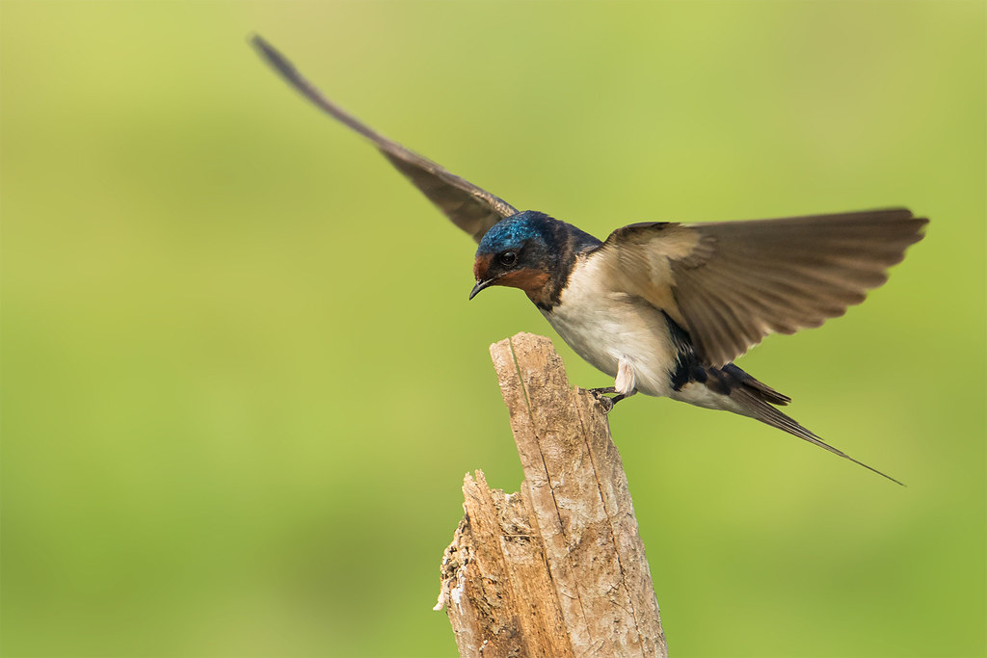
সকলকে ধন্যবাদ

